Slide 1
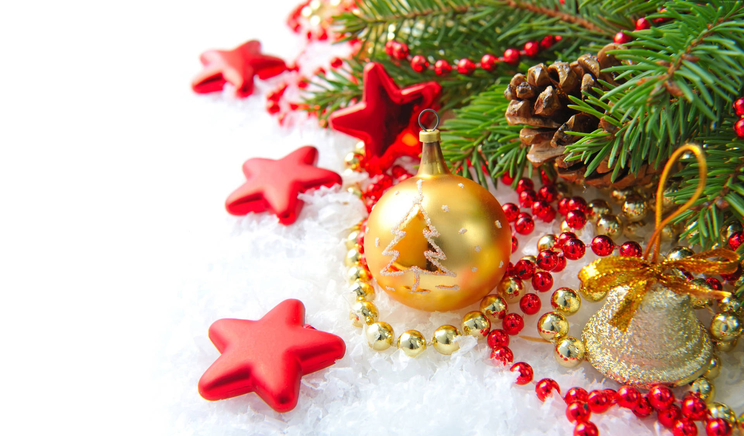

Отчёт о проведении месячника
ГКОУ КК школа-интернат
ст-цы Ленинградской
«Подари улыбку детям»

Slide 2
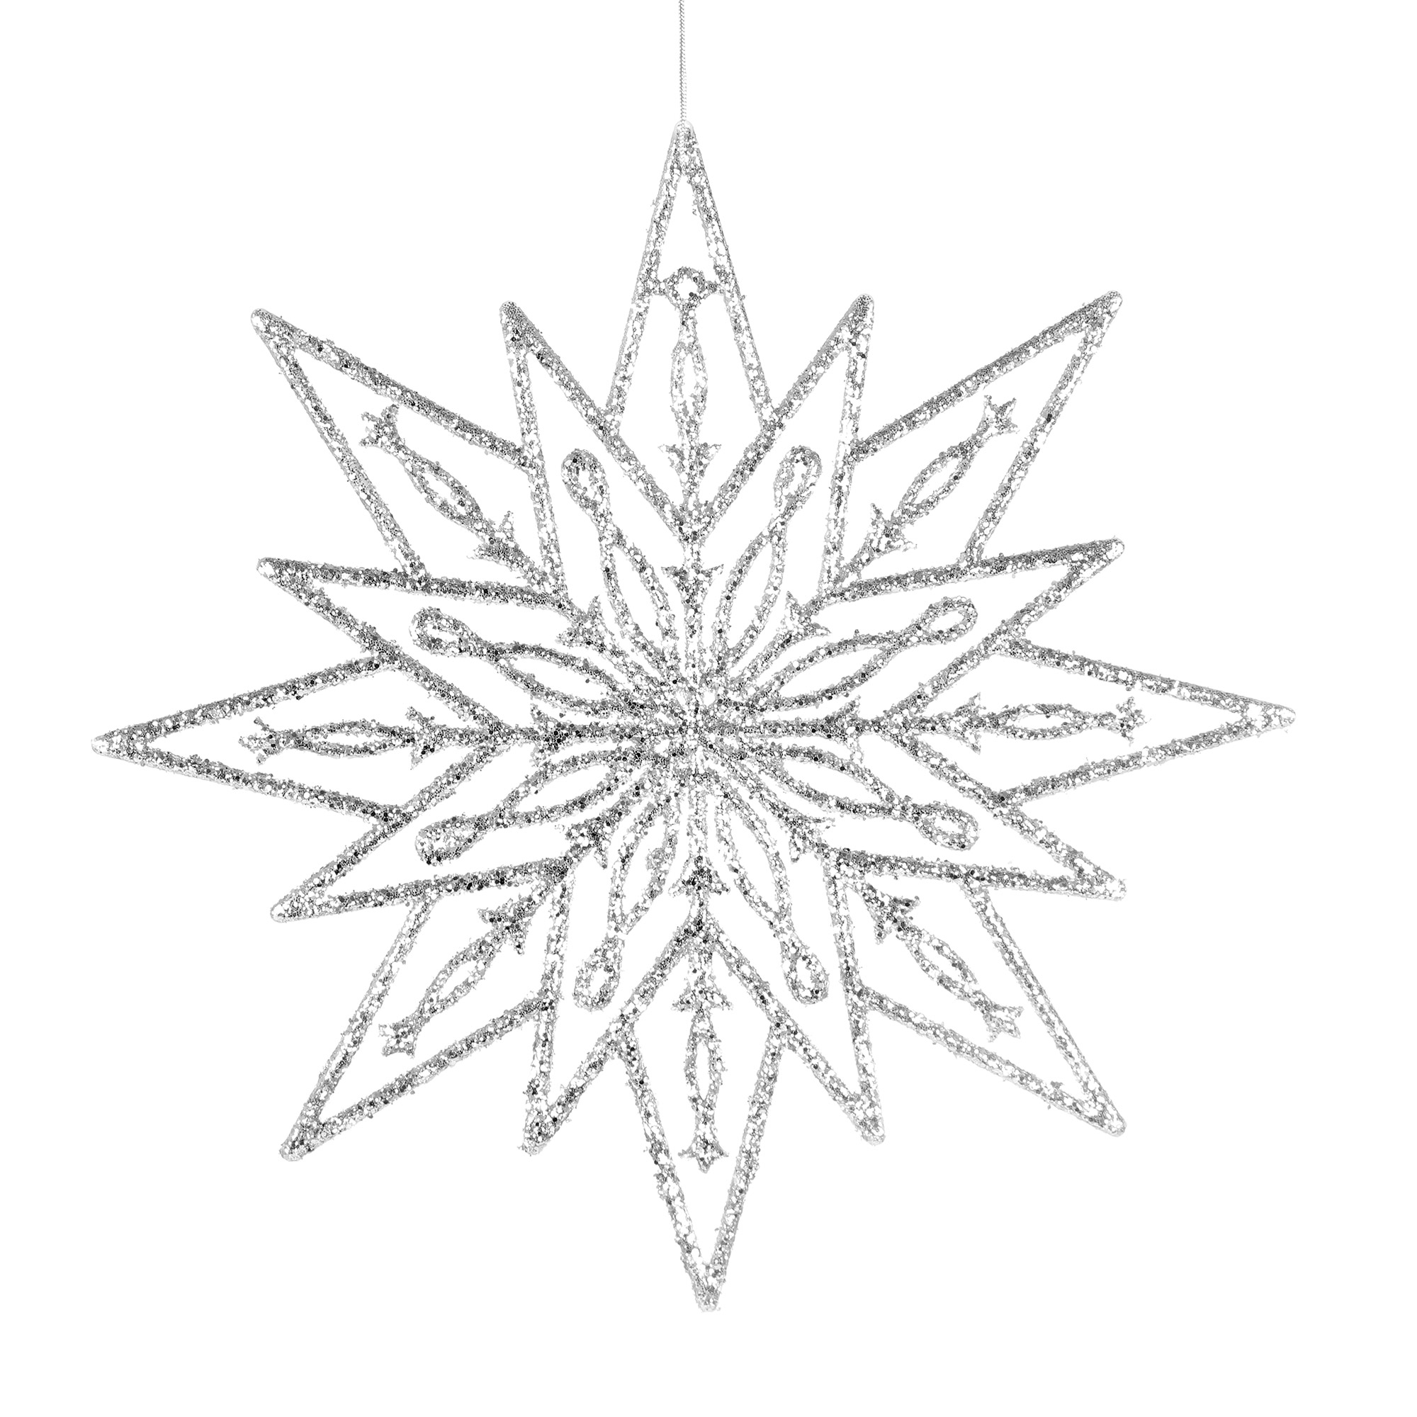


Месячник
План месячника
«Подари улыбку детям»
Цель месячника: повышение уровня духовной и нравственной культуры воспитанников, воспитание чувства сострадания и милосердия; воспитание традиций празднования Нового года, развитие эстетического вкуса.

Slide 3


Задачи месячника
Образовательные:
Расширить знания учащихся в области истории новогоднего праздника.
Развивать фантазию, воображение, чувство композиции.
Формировать положительное личностное самоопределение, способность к самосовершенствованию; развивать индивидуальность и творческое мышление учащихся;.
Коррекционно-развивающие:
Формировать умение устанавливать предметно практические связи, ориентироваться в окружающем пространстве.
Развивать познавательный интерес, творческую активность школьников.
Вводить в активный и пассивный словарь новые понятия, развивать речь, мышление, внимание.
Воспитательные:
Воспитывать толерантное поведение по отношению к людям с ограниченными возможностями здоровья.
Способствовать взаимопониманию и сотрудничеству между школьниками различных возрастных групп.
Воспитывать у детей чувства сострадания и милосердия.

Slide 4

План месячника
«Подари улыбку детям»
№ пп | Наименование мероприятий | Дата проведения |  | Ответственные
Месячник «Подари улыбку детям»
1 | Декада «Подари улыбку детям»; | 1.12.24-10.12.24 | Мищенко Н.Л.
2 | Декада «Мастерская Деда Мороза»; | 11.12.24-20.12.24 | Писаревская Т.П.
3 | Декада «Новогодний калейдоскоп, ОБЖ»; | 21.12.24-30.12.24 | Нестерук Н. Н
4 | Декада Новогодние мероприятия | 29.12.24 | Шубина В.Э.

Slide 5
План декады
«От души для души, от сердца к сердцу»
№ пп | Наименование мероприятий | Дата проведения | Ответственные
«Подари улыбку детям»
1 | Декада «От души для души, от сердца к сердцу» | 1.12.24-10.12.24 | Мищенко Н.Л.
1.1 | Выставка фотографий «Мир похож на цветной луг, если рядом с тобой друг» (2-10 кл) | 03.12.24
1.2 | «Все разные – все равные» беседы о толерантности в обществе (6-10 кл) | 04.12.24
1.3 | Праздничная программа «День радости» (2-10 кл) | 05.12.24
1.4 | Просмотр м/ф «Цветик-Семицветик»; викторина «Спешите делать добро» (2-4 кл) | 06.12.24
1.5 | «В спорте все равны» спортивная дружеская встреча с инвалидами ГБУ ДИПИ ст. Ленинградской | 08.12.24

Slide 6

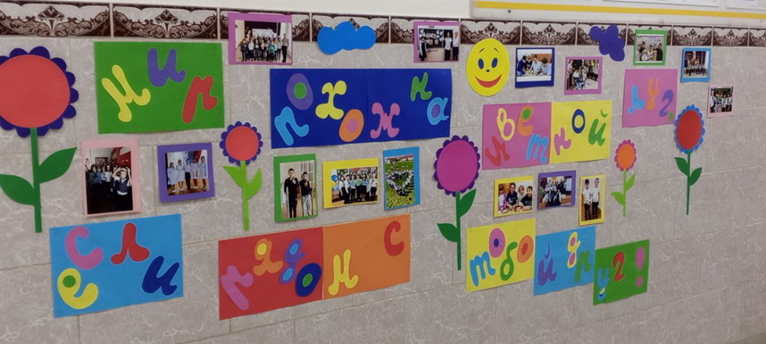
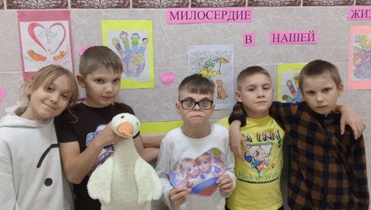
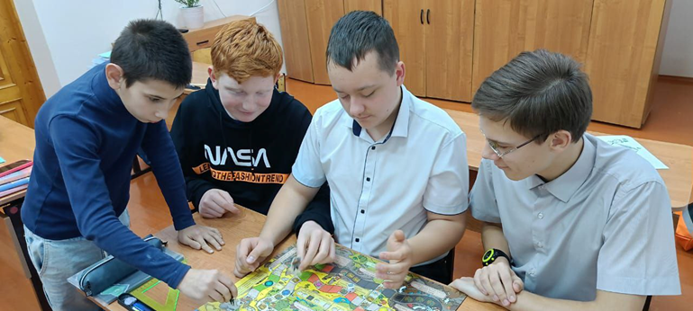
Декада «От души для души, от сердца к сердцу»
«Выставка фотографий
«Мир похож на цветной луг,
если рядом с тобой друг»»

Slide 7
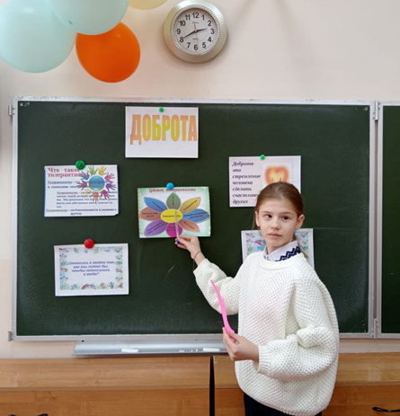
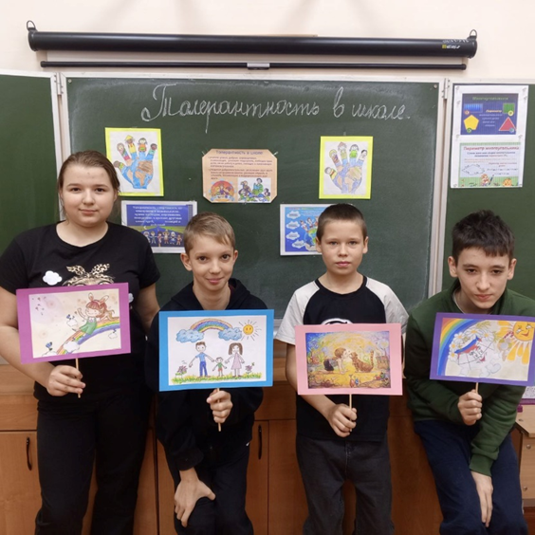
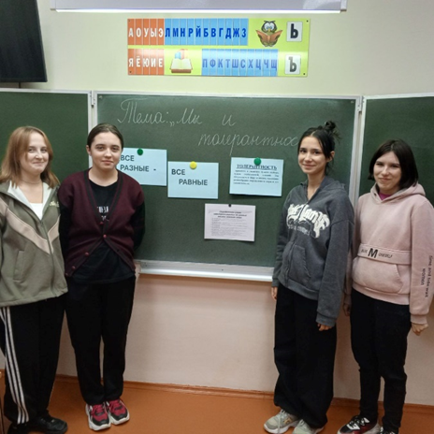
Декада
«От души для души, от сердца к сердцу»
«Все разные – все равные»
беседа о толерантности в обществе

Slide 8
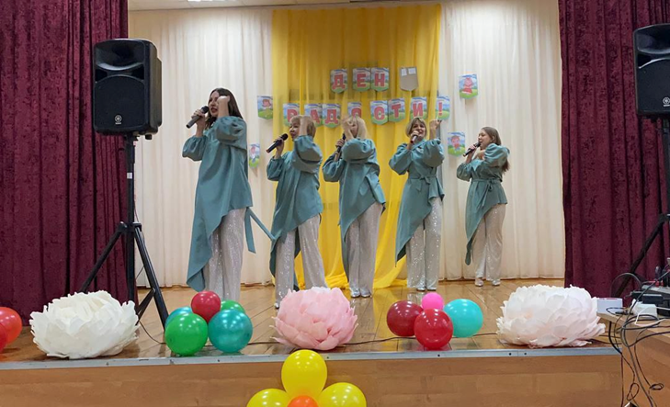
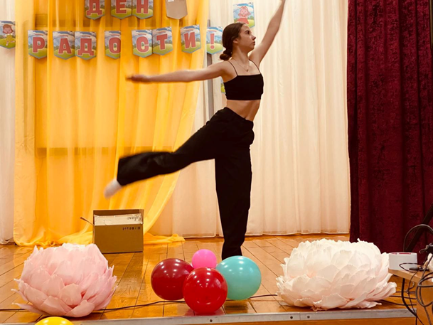
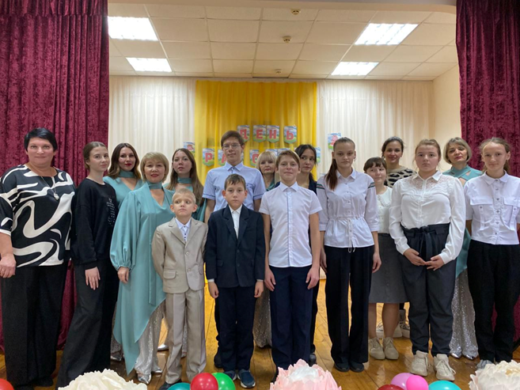
Праздничная программа
«День радости»
Декада
«От души для души, от сердца к сердцу»

Slide 9

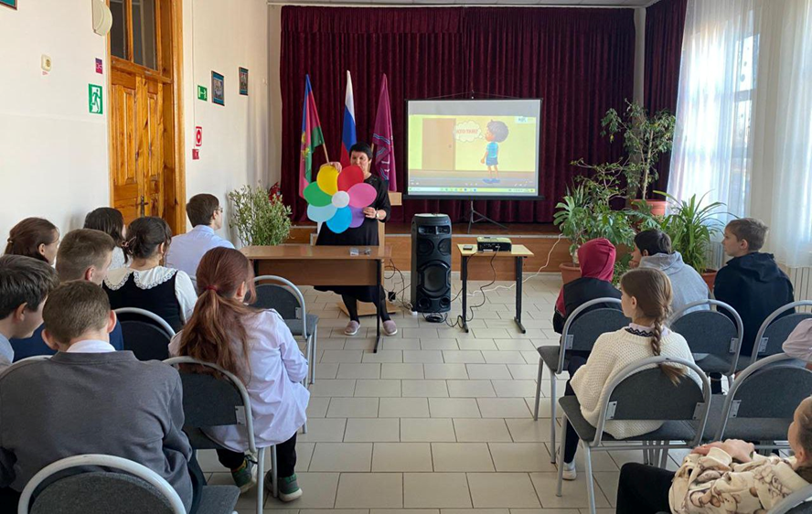
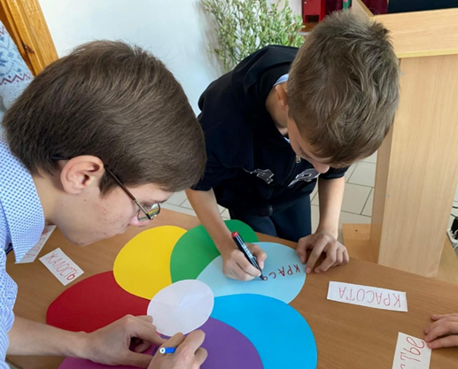
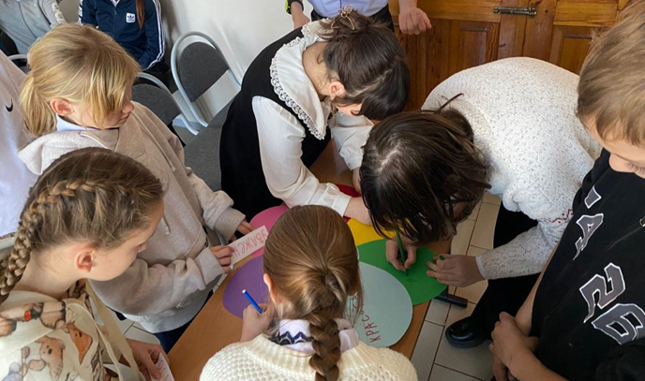
Просмотр м/ф «Цветик-Семицветик»; викторина «Спешите делать добро»

Slide 10
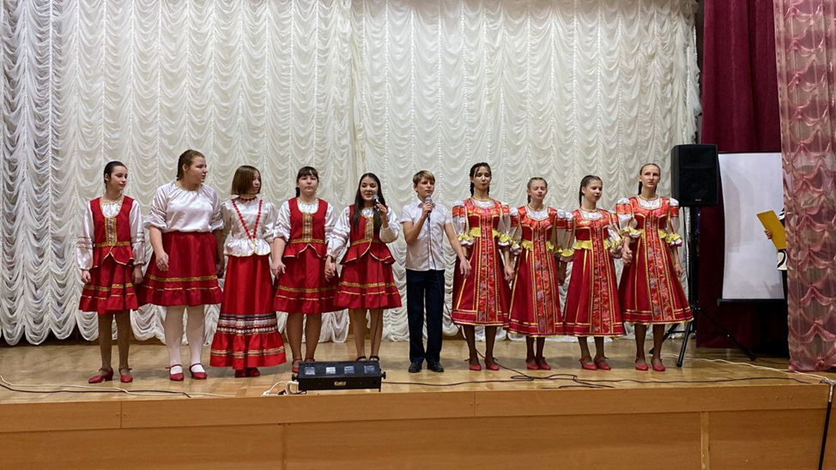
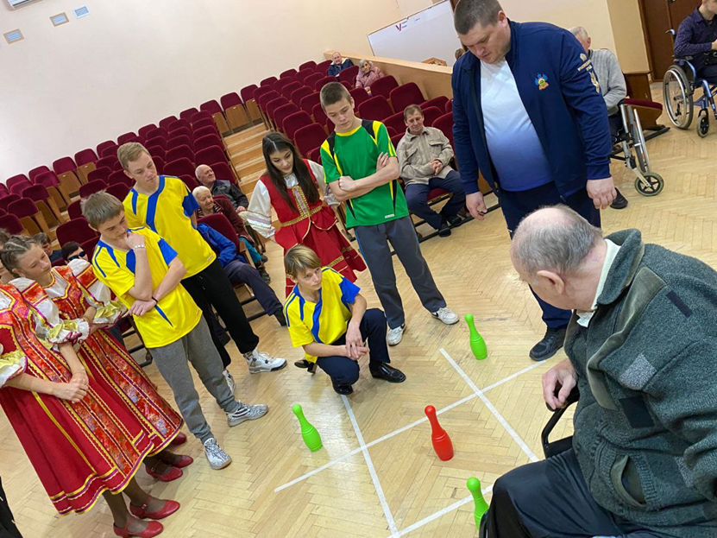
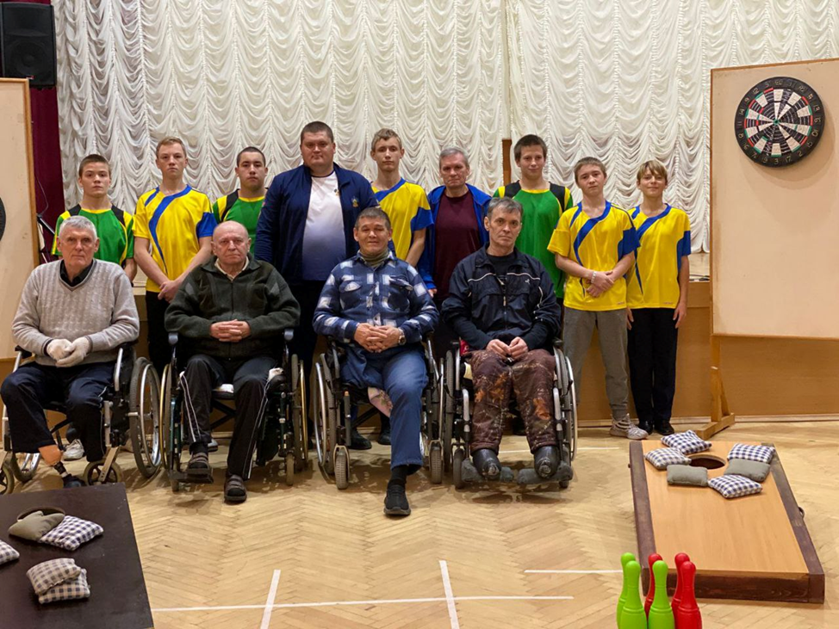
Декада
«От души для души, от сердца к сердцу»
«В спорте все равны» спортивная дружеская встреча с инвалидами ГБУ ДИПИ ст. Ленинградской

Slide 11
План декады «Мастерская Деда Мороза»
№ п/п | Наименование мероприятие | Проведения дата | Ответственный
1 | Информационный вестник «Новогодние традиции» | 11.12 | Т.П.Писаревская
2 | Мастер-класс «Новогодняя открытка» | 13.12 | Т.П.Писаревская воспитатели
3 | Изготовление аппликаций «Новогодняя ёлочка» | 17.12 | Т.П.Писаревская
4 | Почта Деда Мороза «Напиши поздравительное письмо сотрудникам школы» | 18.12 | Т.П.Писаревская воспитатели
5 | Спортивное состязание «Битва Дедов Морозов» | 20.12 | Т.П.Писаревская

Slide 12
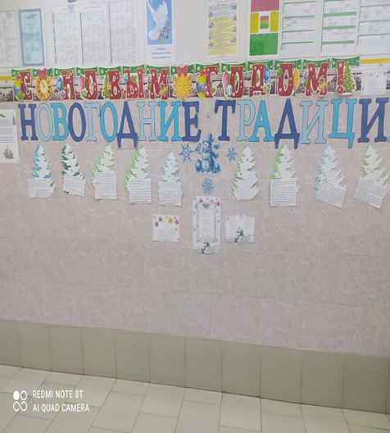
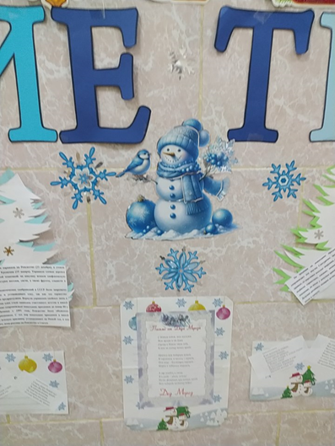
Информационный вестник «Новогодние традиции»
Декада «Мастерская Деда Мороза»

Slide 13
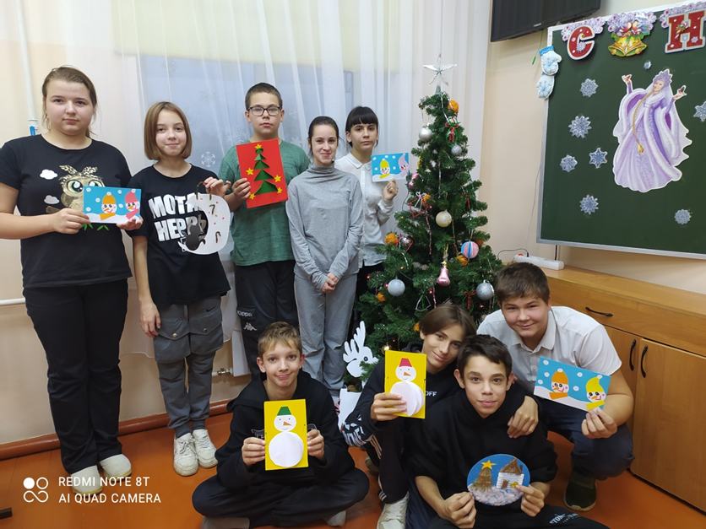
Декада «Мастерская Деда Мороза»
Информационный вестник
«Новогодние традиции»

Slide 14
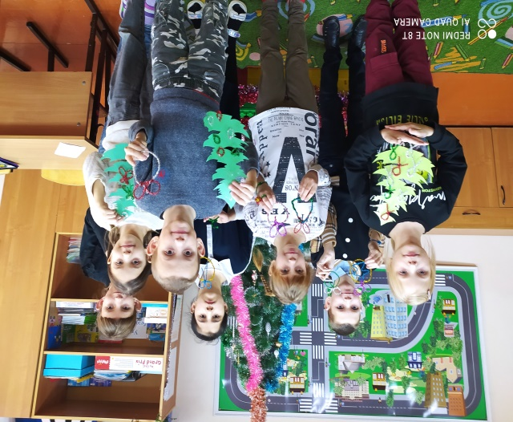
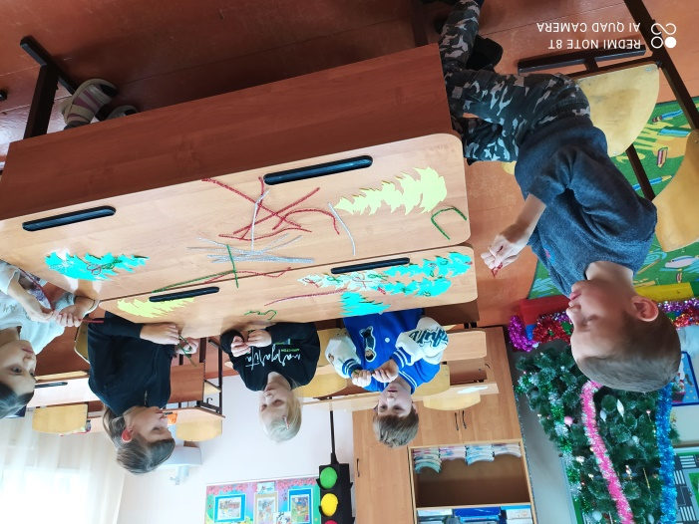
Декада «Мастерская Деда Мороза»
Изготовление аппликаций
«Новогодняя ёлочка»

Slide 15

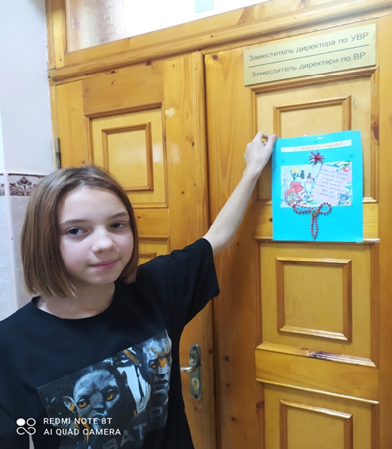
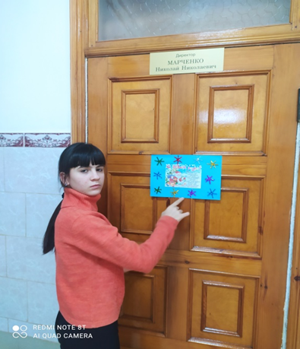
Почта Деда Мороза «Напиши поздравительное письмо сотрудникам школы»

Slide 16
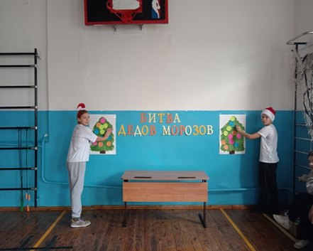
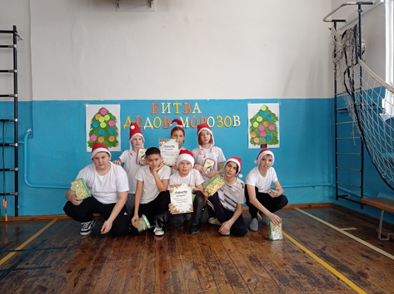
Почта Деда Мороза
«Напиши поздравительное
письмо сотрудникам школы»

Slide 17
План декады «Новогодний калейдоскоп, ОБЖ»
№ пп | Наименование мероприятий | Дата проведения | Ответственные
1 | Декада «Новогодний калейдоскоп, ОБЖ» | 21.12-30.12 | Нестерук Н.Н.
1 | Украшение классов, коридора, спален «Новогодняя сказка» | 23.12
2 | Работа творческих мастерских по изготовлению новогодних игрушек, символа года» | 24.12
3 | Спортивные соревнования «Зимние забавы» (2-5кл) | 25.12
4 | Выставка новогодних памяток, буклетов по ОБЖ «Безопасные каникулы» (2-10кл) | 26.12
5 | Познавательная программа «К нам приходит Новый год» (2-5кл) | 30.12

Slide 18
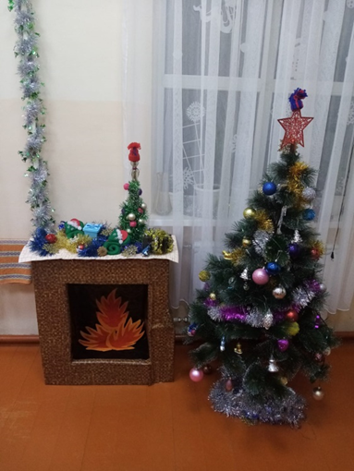
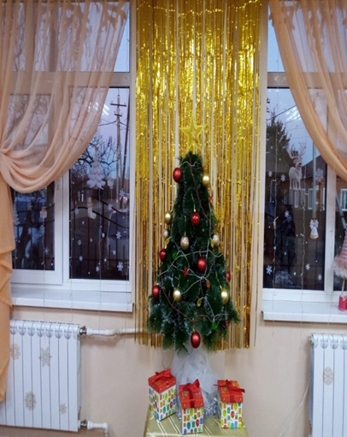
Декада «Новогодний калейдоскоп, ОБЖ»
Украшение классов, коридора, спален «Новогодняя сказка»

Slide 19
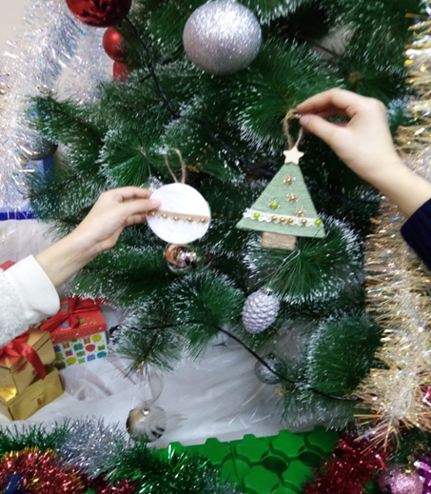
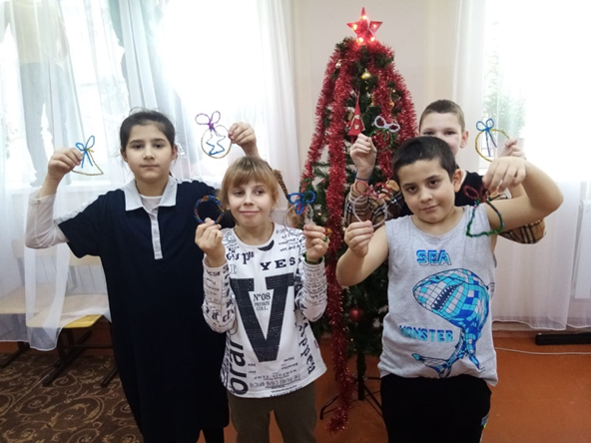
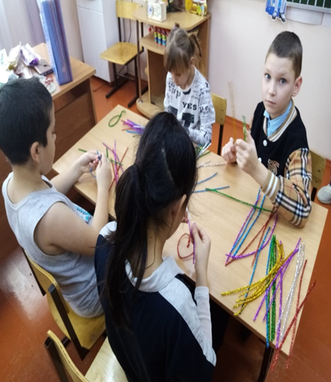
Декада «Новогодний калейдоскоп, ОБЖ»
Работа творческих мастерских по
изготовлению новогодних
игрушек, символа года»

Slide 20
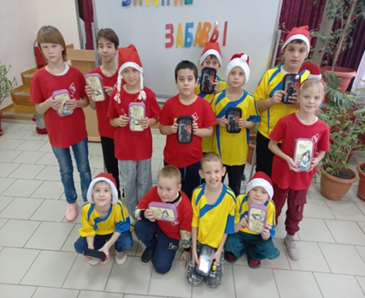
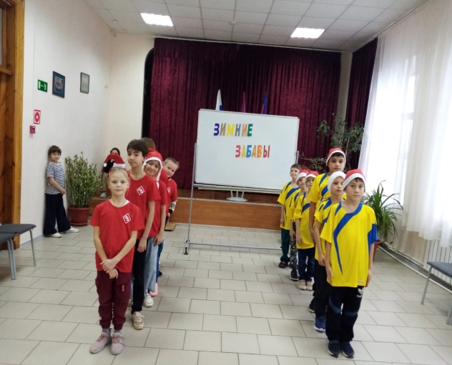
Декада «Новогодний калейдоскоп, ОБЖ»
Спортивные соревнования
«Зимние забавы»

Slide 21
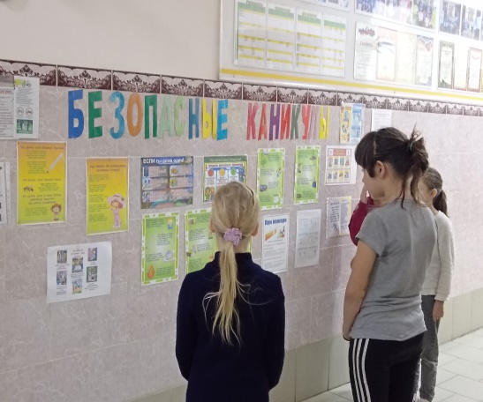
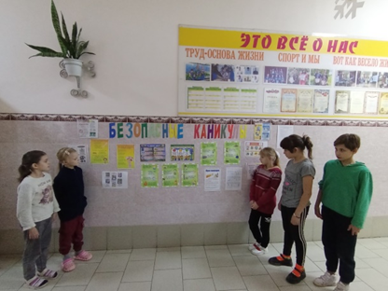
Декада «Новогодний калейдоскоп, ОБЖ»
Познавательная программа
«К нам приходит Новый год»

Slide 22
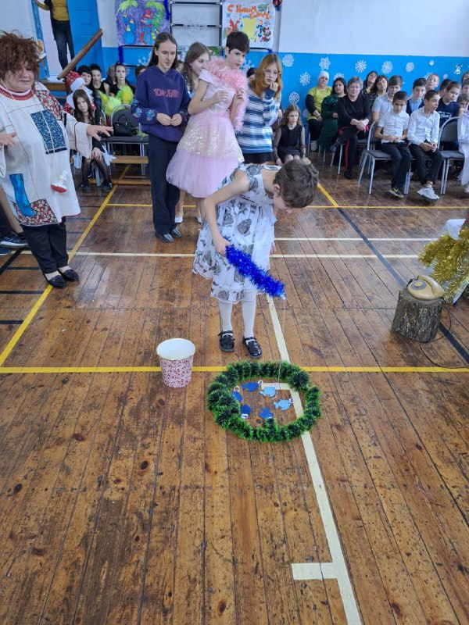
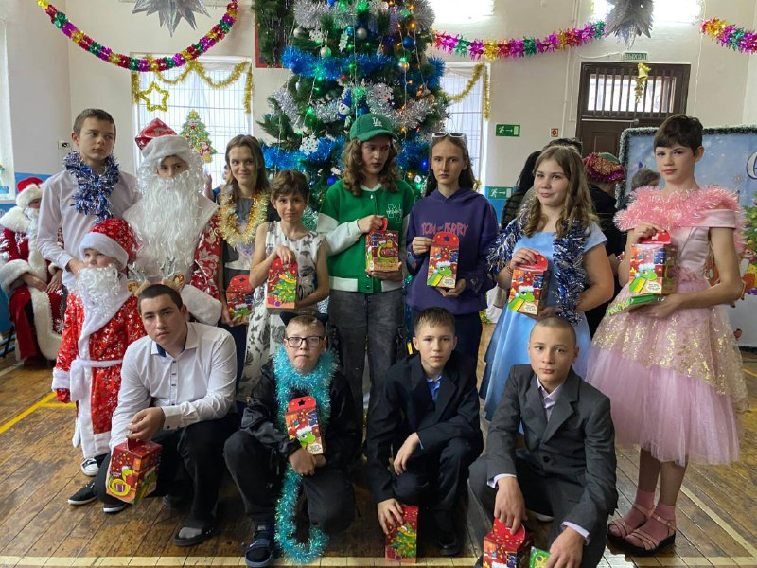
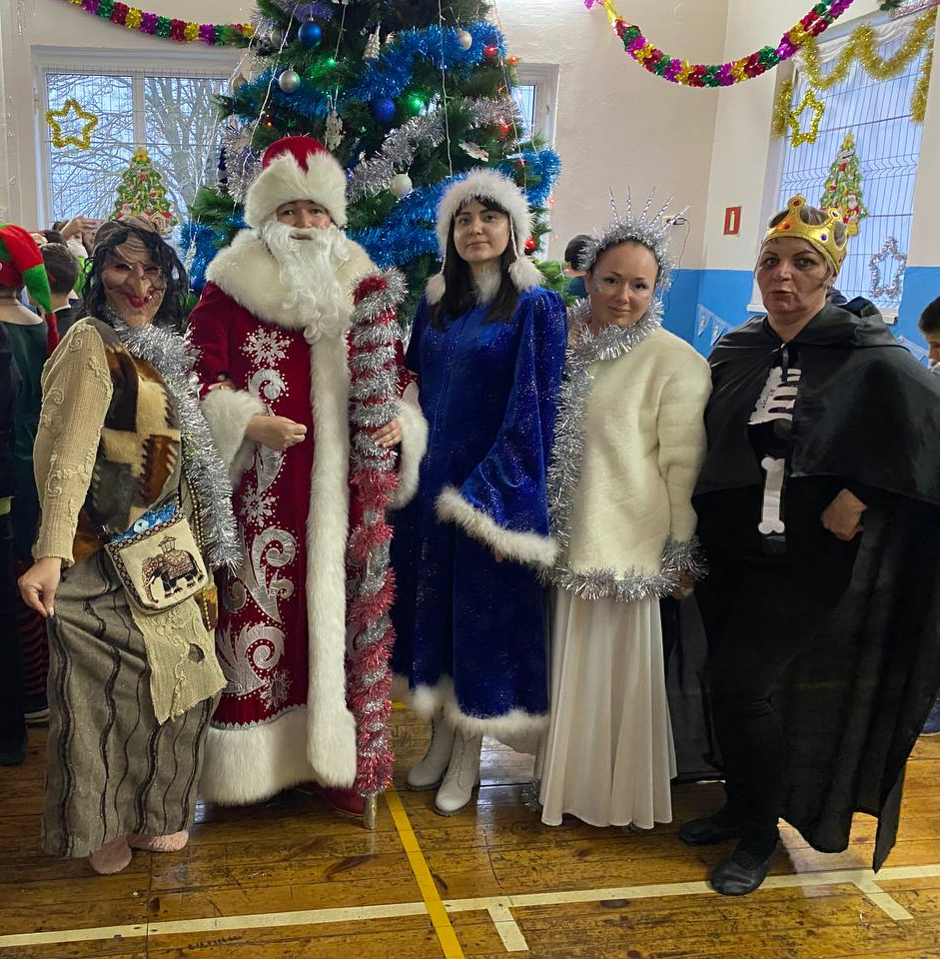
Декада Новогодние мероприятия

